Slide 1
반응형웹 기획서_조수연

Slide 2
목차

Slide 3
기획 의도

Slide 4
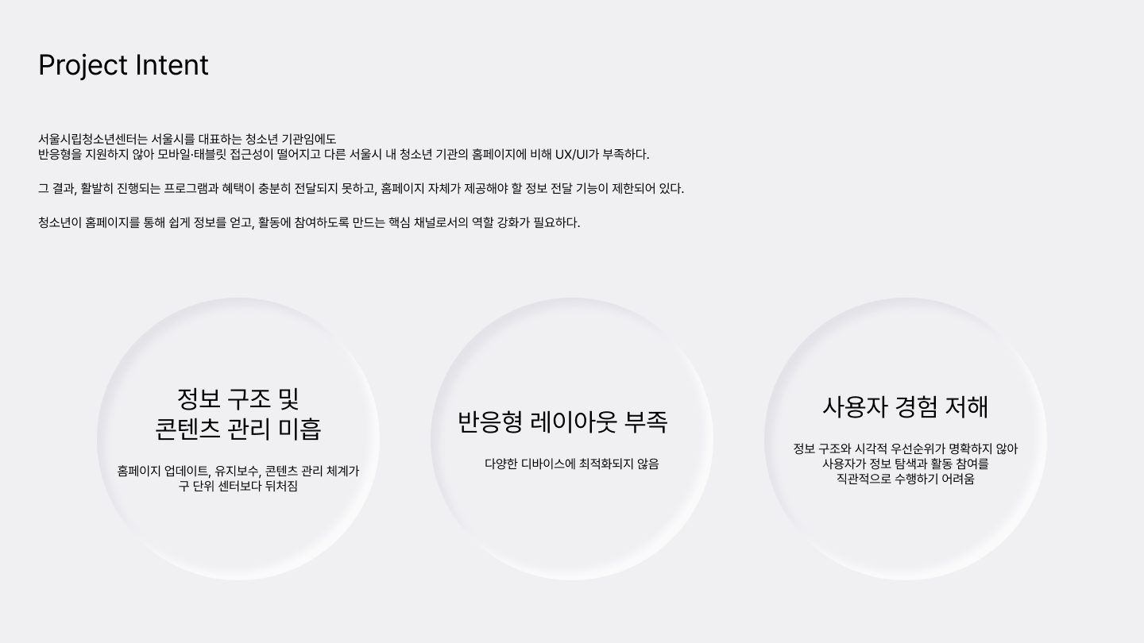

Slide 5
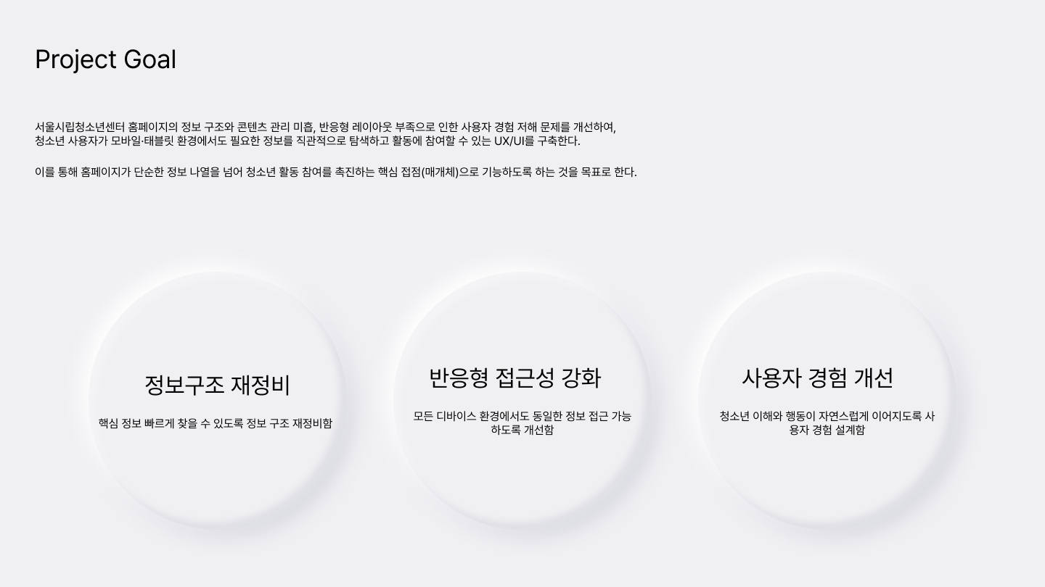

Slide 6
사이트 분석

Slide 7
시장조사

Slide 8
벤치마킹

Slide 9
포지셔닝맵

Slide 10
SWOT 분석

Slide 11
사용자분석(페르소나)

Slide 12
디자인컨셉

Slide 13
정보구조설계

Slide 14
와이어프레임 설계

Slide 15
워크플로우

Slide 16
스타일가이드

Slide 17
디자인시안

Slide 18
개발환경 및 사용 툴

Slide 19
DB설계

Slide 20
작업 스케줄표

Slide 21
향후 계획

